Slide 1
HOGYAN INDÍTSUNK AGRÁR-ÉLELMISZERIPARI VÁLLALKOZÁST?
Gyakorlati vezetői képzés

Slide 2
Amit várhatsz…
Képzés
Vállalkozásfejlesztés az agrár-élelmiszeriparban
Projekt kezelési képesség fejlesztés
Termékfejlesztés, termékminőség
Pénzügyi vonatkozások
Nemzetköziesedés
Esettanulmányok
Videójáték

Slide 3
A KÉPZÉS

Slide 4
A KÉPZÉS
A képzés főbb céljai
VÁLLALKOZÓI KOMPETENCIÁK
Változások a vállalati és vállalkozói világban
VÁLLALKOZÁSOKFEJLESZTÉSI TERÜLETEK
- Marketing és értékesítés
- A vállalat menedzsmentje
- Termékfejlesztés és termékminőség
- A fejlesztések pénzügyi vonatkozásai
- Nemzetköziesedés

Slide 5
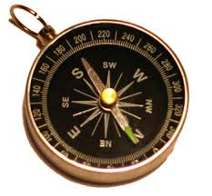
A KÉPZÉS
Célok:
ESETTANULMÁNYOK
VIDEOJÁTÉK

Slide 6
A KÉPZÉS
ESETTANULMÁNYOK
Az esettanulmányok az agrár-élelmiszeripar mindennapi tapasztalatain alapulnak
A menedzsment minden területét lefedik
Gyakorlati megközelítés
Feldolgozhatók egyénileg vagy csoportban is
A csoportos feldolgozás ajánlott

Slide 7
A KÉPZÉS
KÉPZÉSI MÓDSZER
KÉRDÉSEK
A kérdésfeltevés és a hallgató bevonása a beszélgetésbe nagyon hasznos lehet. Kerüljük a zárt kérdéseket (igen/nem választ).
VISSZAJELZÉSEK
Hol állunk jelenleg és hogyan tegyük meg a következő lépést, hogy pozitív visszajelzést kapjunk?
A visszajelzés nem a személytől függ, hanem a viselkedéstől
VISSZATEKINTÉS
Tárgyszerűen elemezzük a történteket
Kövessük nyomon a folyamatokat

Slide 8
VÁLLALKOZÁSFEJLESZTÉS AZ AGRÁR-ÉLELMISZERIPARBAN
KONFRONTÁCIÓ
Környezeti kérdések
A források lehető leghatékonyabb kihasználása
Társadalmi kérdések
A teljes társadalmi lánc nyertes kell legyen
Fogyasztói kérdések
A kezdeményezéseknek a piac keresleti oldaláról (fogyasztói oldal) kell jönniük
Globalizáció
A világ egyre inkább egyetlen piaccá válik

Slide 9
VÁLLALKOZÁSFEJLESZTÉS AZ AGRÁR-ÉLELMISZERIPARBAN
EREDMÉNYKIMUTATÁS
Hatékonyság
Marketing
Társadalmi és környezeti elvárások

Slide 11
NEMZETKÖZIESEDÉS
1. ELSŐ LÉPÉSEK ELŐKÉSZÍTÉSE AZ EXPORTÁLÁS FELÉ
2. AZ EXPORT STRATÉGIA
3. KOCKÁZATKEZELÉS
4. FIZETÉSI MÓDOK
5. AZ AJÁNLATTÓL A TELJESÍTÉSIG

Slide 12
NEMZETKÖZIESEDÉS
ELSŐ LÉPÉSEK ELŐKÉSZÍTÉSE AZ EXPORTÁLÁS FELÉ
SWOT elemzés - melynek középpontjába a fontos külkereskedelmi elemek állítandók
Más országok kereskedelmére jellemző ismeretek és készségek
A piaci és a fogyasztók ismerete
Piaci befolyás
…
A legyőzhető akadályok – lehetnek olyan külső és belső tényezők, melyek akadályozhatják a külföldi piac megközelítését

Slide 13
NEMZETKÖZIESEDÉS
ELSŐ LÉPÉSEK ELŐKÉSZÍTÉSE AZ EXPORTÁLÁS FELÉ
A külső akadályok lehetnek:
Behozatali vámok
Bonyolult elosztási rendszer (autópálya-hálózat, …)
Jogi korlátozások az összetevőkre és a címkézésre vonatkozóan
Kulturális különbségek
Fizetési szokások (néhány országban korlátozott az előlegfizetés, ….)
…

Slide 14
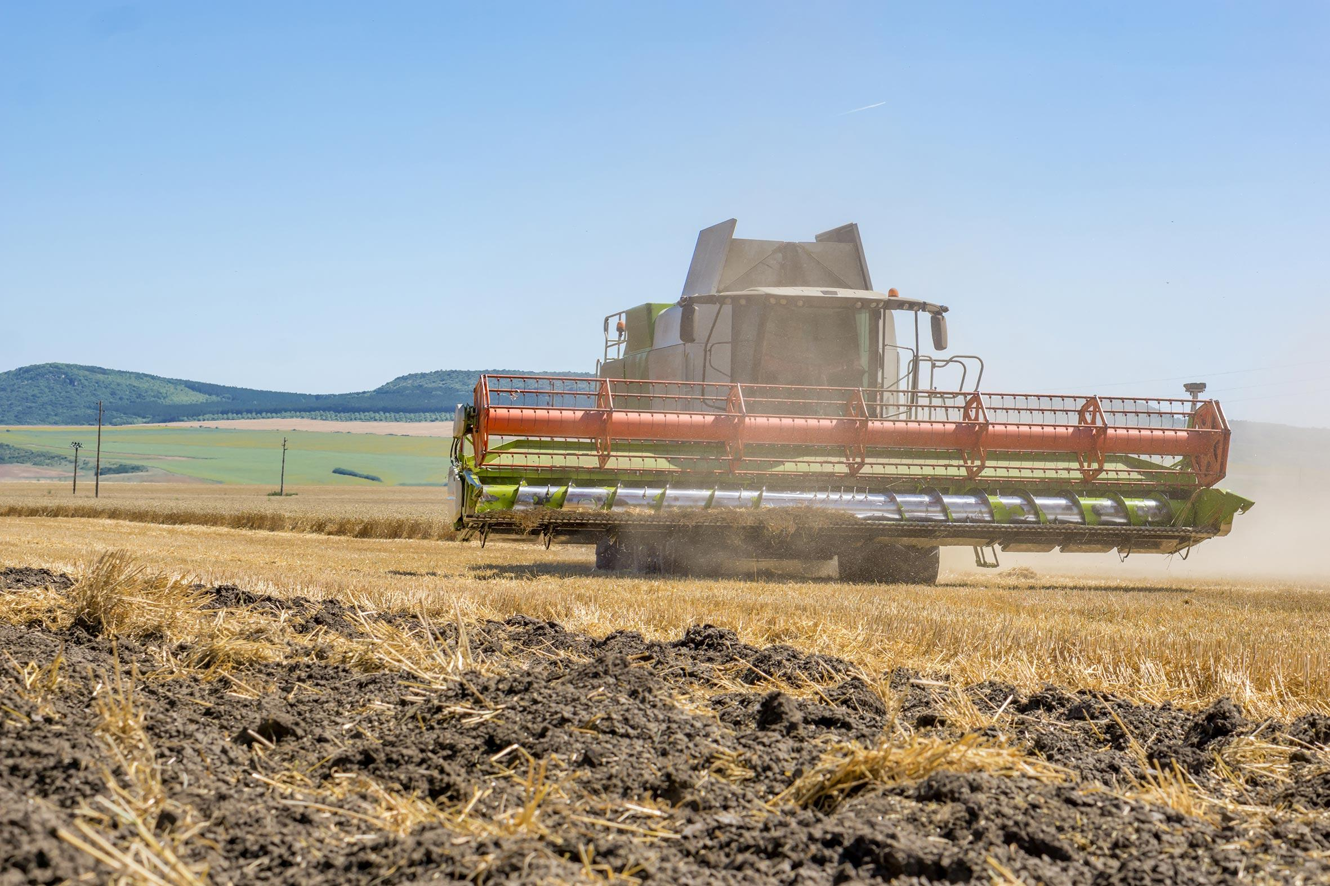

Slide 15
NEMZETKÖZIESEDÉS
ELSŐ LÉPÉSEK ELŐKÉSZÍTÉSE AZ EXPORTÁLÁS FELÉ
Belső korlátok lehetnek:
Nincsenek meg a kellő exportálási kompetenciák
Működő tőke hiánya
Nincs elegendő piaci információ
Időhiány
Nyelvi akadályok
Nincs külkereskedelmi kultúra (utazási szokások hiánya, …)
…

Slide 16
NEMZETKÖZIESEDÉS
AZ EXPORT STRATÉGIA
Nagyon fontos döntés, hogy hogyan fogsz a külföldi piacokkal foglalkozni
A piac közvetlen megközelítése – saját alkalmazottakkal
A piac közvetett megközelítése – harmadik fél/felek bevonása

Slide 17
NEMZETKÖZIESEDÉS
AZ EXPORT STRATÉGIA
A piac közvetlen megközelítése
Lehetséges előnyök:
Minden a kezedben van
Az exporttevékenység minden bizonnyal összhangban lesz a vállalati célokkal
Lehetséges hátrányok:
A piaci távolság
A piac kezelésének költségei

Slide 18
NEMZETKÖZIESEDÉS
AZ EXPORT STRATÉGIA
A közvetett megközelítési stratégia lehetséges előnyei:
A pénzügyi kockázat kicsi
Minimális beruházásokat igényel
A partnerek jól ismerik a piacot
A piac és a vásárlók elérése biztosított
Nincsenek olyan gyakorlati akadályok, mint tárgyalások idegen nyelven, helyi szokásokhoz és kultúrához való alkalmazkodás
Kombinálhatóak a saját és a partnerek erősségei
…

Slide 19
NEMZETKÖZIESEDÉS
AZ EXPORT STRATÉGIA
A közvetett megközelítési stratégia lehetséges hátrányai:
A külföldi partnertől való függőség
A profitot meg kell osztani
Fennáll a korlátozott rugalmasság (a harmadik fél például igényt tart jutalékára a bonyolultabb ártárgyalások során is)
Korlátozott a termékismeret
Nincs közvetlen kapcsolat a fogyasztóval
A partnered szemében nem mindig a Te terméked az első (a partnered lehet „több kártyás”/”multi-card”)

Slide 20
NEMZETKÖZIESEDÉS
AZ EXPORT STRATÉGIA
Közvetett export – az értékesítési ügynök
Jutalék alapon működik
Gyakran „több-kártyás” (= különböző cégeknél tölt be ügynöki funciót)
Európai jogi védelem alatt áll
Európában az ügynökök védettek
Szerződés nélkül is tekinthetőek az emberek ügynöknek (például ha be tudják mutatni eladási nyilvántartásaikat)
Az ügynökök kijelölésénél érdemes szerződés után nézni/szerződést kötni.

Slide 21
NEMZETKÖZIESEDÉS
AZ EXPORT STRATÉGIA
Közvetett export – a forgalmazó/importőr
A forgalmazó megvásárolja és értékesíti az árut
Miután már egyszer kifizette a számlát az áruért, az már hozzá tartozik, így például bármilyen áron továbbértékesítheti
A forgalmazóra a nemzetközi jogszabályok érvényesek (nem az európai jog), ezért kevésbé szigorúbb, mint az értékesítési ügynök esetében
A szerződés fontos

Slide 22
NEMZETKÖZIESEDÉS
AZ EXPORT STRATÉGIA
Közvetett export – az értékesítési iroda (REP)
REP = Representative sales office (reprezentatív értékesítési iroda)
Attól a pillanattól kezdve, hogy az értékesítés ténylegesen fontossá vált
Az értékesítési iroda munkatársai alkalmazottak
Az értékesítési iroda működtetési költségei igazolhatóak a realizálódott forgalommal?

Slide 23
NEMZETKÖZIESEDÉS
KOCKÁZATKEZELÉS
Az exporttevékenység számos kockázattal járhat, melyeket a vállalat elkerülhet:
Politikai
Kereskedelmi
Szállítási
Árfolyam változási
Pénzügyi
Társadalmi
Jogi
…

Slide 24
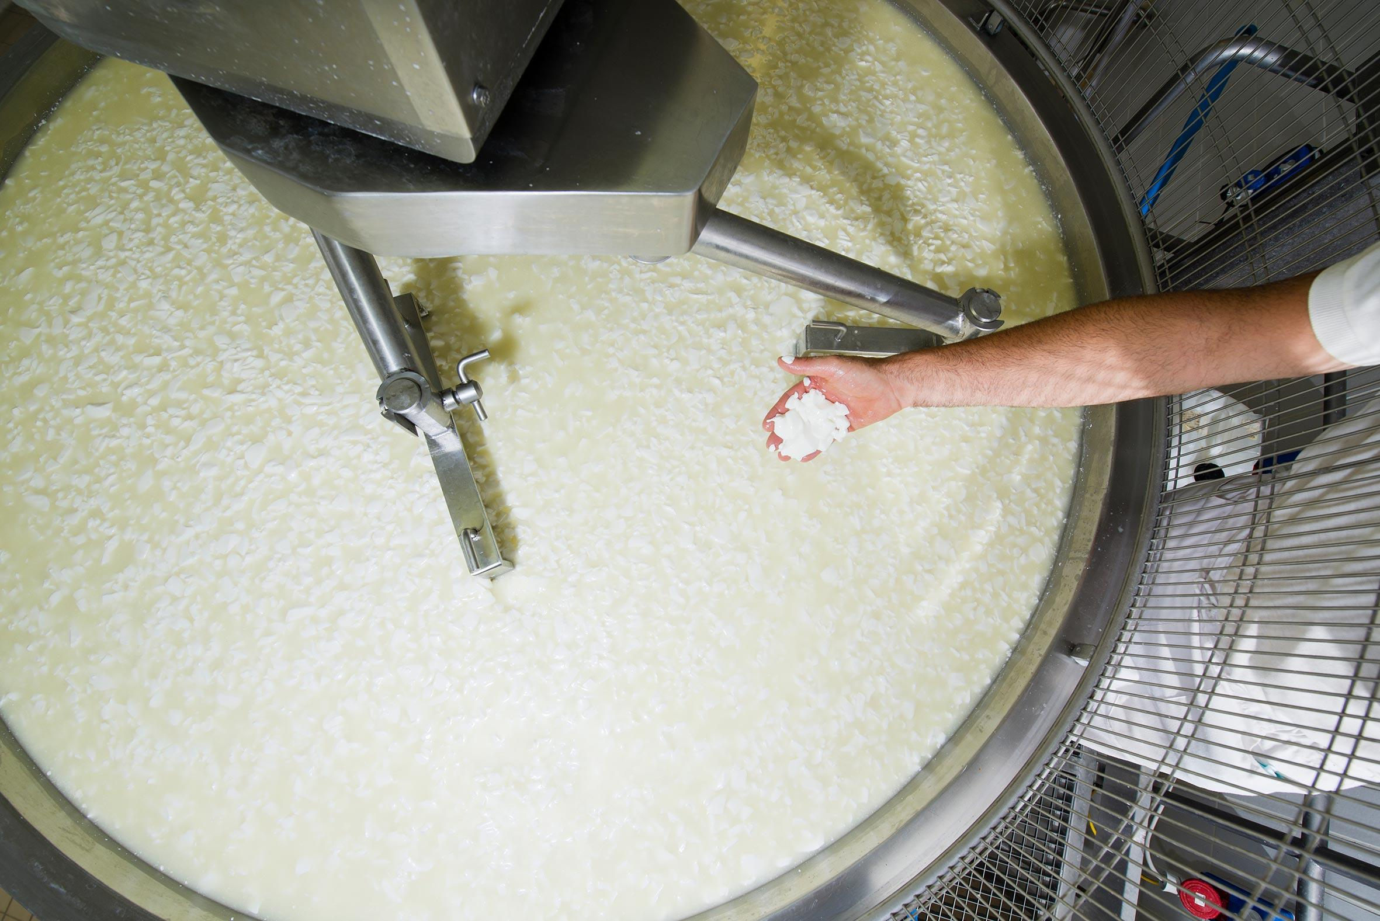

Slide 25
NEMZETKÖZIESEDÉS
FIZETÉSI MÓDOK
Különböző fizetési módok alkalmazhatóak. Mindnek megvannak a maga előnyei és hátrányai a fogyasztók/ügyfelek típusától és az adott országtól függően…
Banki átutalás
Csekk
Váltó
Akkreditív/Okmányos meghitelezés
Előleg fizetés

Slide 26
NEMZETKÖZIESEDÉS
AZ AJÁNLATTÓL A TELJESÍTÉSIG
Hogyan érdemes kezdeni:
Kutatatás: tervezd meg a kutatásod, hogy felkészülj minden eshetőség kezelésére
Ajánlat:
Fix ajánlat: nincs lehetőség a tárgyalásra
Nem kötelező: általában ez jellemző, eltérő értelmű ajánlat hiányában
Minta: árajánlatok minták alapján

Slide 27
NEMZETKÖZIESEDÉS
AZ AJÁNLATTÓL A TELJESÍTÉSIG
Az árazásnak figyelembe kell vennie az össze költséget. Érdemes több kérdést feltenni annak érdekében, hogy megtudjuk mit foglal magába az ár.
Olyan költségeket is magába foglal, mint például:
A termék vagy a csomagolás átalakításának költségei
A jogi előírások és az adminisztráció költségei
Jutalék
Szerződésben meghatározott költségek (utazás, egyéb kiadások…)
Hitelbizotsítási költségek
…

Slide 28
NEMZETKÖZIESEDÉS
AZ AJÁNLATTÓL A TELJESÍTÉSIG
Tudatában kell lenni annak, hogy léteznek európai és nemzetközi értékesítési megállapodások, melyek kezelik az értékesítési partnerekkel való kapcsolatot.
Az együttműködés szerződésnek tekinthető
A Bécsi Vételi Egyezmény az értékesítési ügynöki megállapodásról
Pro-forma számlák kiállítása nem mindenhol lehetséges és nem mindig jó kezdet, mert bizalmatlanságot mutat
Tegye világossá az általános szerződési feltételeket
A számlákat időben ki kell elégíteni és a fizetéseket nyomon követni
Az árukat a csomagolási listához kell csatolni
INCOTERMS (Nemztközi Kereskedelmi Feltételek): a termékek szállítási és biztosítási feltételei

